Slide 1
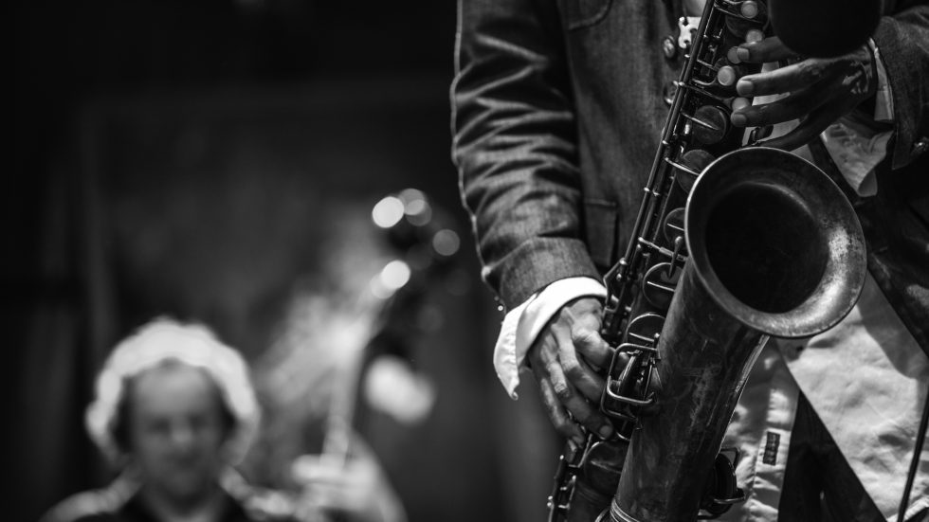
JAZZ V SLOVENIJI
9.A
P. Prosen
Dutovlje, april 2020

Slide 2
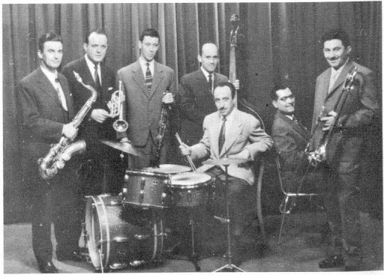
JAZZ V SLOVENIJI
Slovenci smo leta 1922 dobili svoj prvi jazzovski orkester Original Jazz Negode, ki ga je ustanovil Miljutin Negode. Orkester je izvajal predvsem plesno glasbo brez sicer značilnega improviziranja.

Slide 3
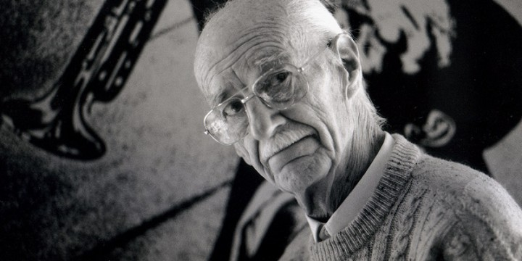
JAZZ V SLOVENIJI
Le nekaj mesecev po končani drugi svetovni vojni (1945) je pod vodstvom Bojana Adamiča nastal Plesni orkester Radia Ljubljana, ki se je slovenskemu občinstvu predstavil z jazz chicaškim stilom.

Slide 4
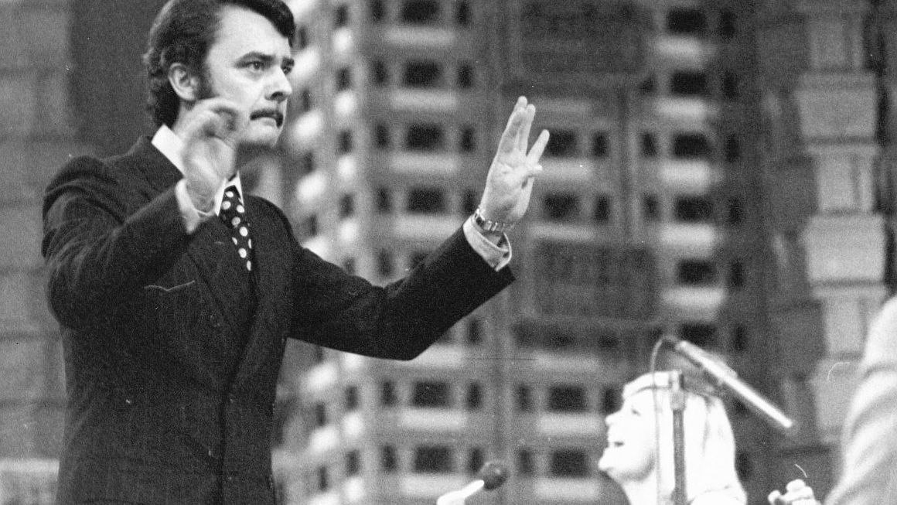
JAZZ V SLOVENIJI
Orkester se je pozneje preimenoval v Big Band RTV Ljubljana, dirigentsko mesto pa je prevzel Jože Privšek, znan dirigent, skladatelj in aranžer, ki je orkester popeljal v sam vrh jazz skupin v Evropi.
https://www.youtube.com/watch?v=iqYRuEWQPsY

Slide 5
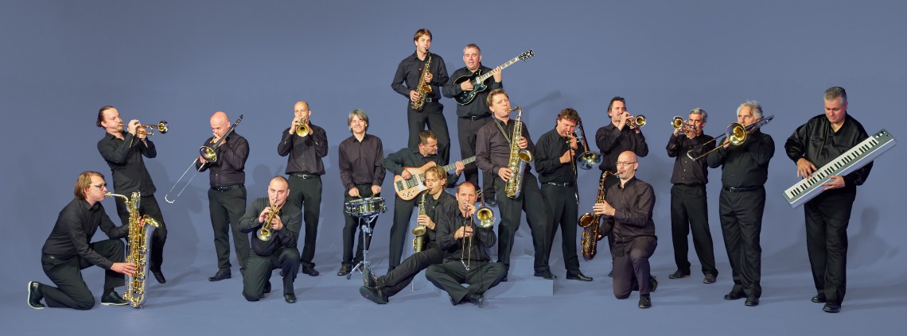
JAZZ V SLOVENIJI
Danes je to Big Band RTV Slovenija.

Slide 6
Ali veš, kdo vodi BB RTV SLO?
https://www.youtube.com/watch?v=pn1Sk1WfyPU

Slide 7
JAZZ V SLOVENIJI
Prvi jugoslovanski jazz festival na Bledu l. 1960; Zaradi mednarodnega povpraševanja so ga prestavili v ljubljansko Halo Tivoli in ga preimenovali v Mednarodni jazz festival.
Danes velja za najstarejši festival v Evropi. Je zelo pomemben kot gojišče novih, še neuveljavljenih talentov. Koncerti se izvajajo na več lokacijah po Ljubljani: Cankarjev dom, Park sveta Evrope, Križanke in druge.

Slide 8
ZNANA SLOVENSKA JAZZ IMENA
Urban Koder (skladatelj, dirigent, jazz trobentač)
https://www.youtube.com/watch?v=d9-9jmBOy8M
MOJMIR SEPE (skladatelj zabavne glasbe, dirigent)
https://www.youtube.com/watch?v=-5B5s_lP0D8
https://www.youtube.com/watch?v=HikW68cfE-4
https://www.youtube.com/watch?v=-rU3vA2w8GU
https://www.youtube.com/watch?v=qfDJV_1S4K0

Slide 9
ZNANA SLOVENSKA JAZZ IMENA
PRIMOŽ GRAŠIČ (kitarist)
https://www.youtube.com/watch?v=4LC07Ib3k2w
Patrik Greblo (skladatelj, dirigent)
https://www.youtube.com/watch?v=W-FR3F20Idw (priredba in dirigent: Patrik Greblo)

Slide 10
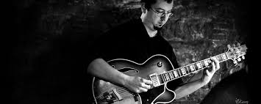
ZNANA SLOVENSKA JAZZ IMENA
Samo Šalamon, slovenski kitarist in skladatelj, je v svetu jazza dosegel skoraj vse, kar je mogoče. Koncertira z največjimi imeni te glasbe. Leta 2008 ga je ameriška revija Guitar Player uvrstila med deset najbolj »vročih« novih kitaristov na svetu.
https://www.youtube.com/watch?v=BIKtFEiLz3c

